Slide 1
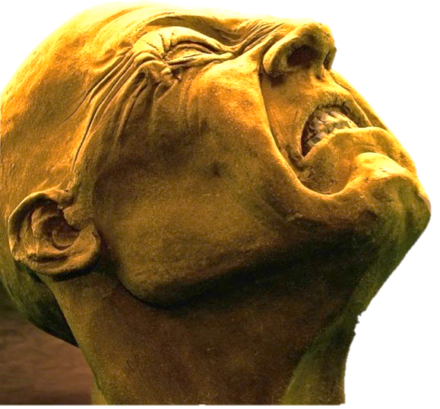
Sang innocent
1/ Dieu contrôle tout
2/ Chacun
reçoit ce qu’il mérite

Slide 2
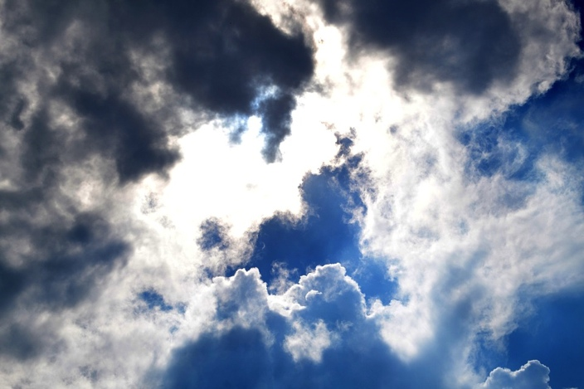
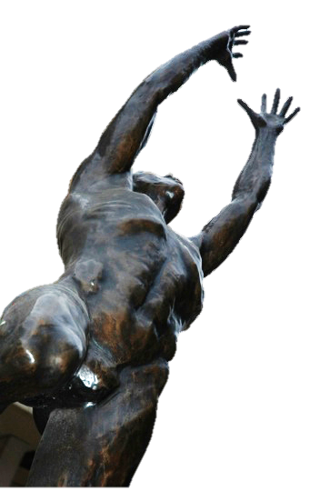
L’image que Job a de Dieu
““Je dis à Dieu: Ne me condamne pas! Fais-moi savoir de quoi tu m’accuses !” (10:2)
“Te paraît-il bien d’exercer l’oppression, de rejeter le produit de ton travail?” “ta contrariété à mon sujet augmente, une armée prend la relève pour m’assaillir.” (10:17)
“As-tu des yeux de chair, vois-tu comme voit un mortel ? … pour que tu cherches ma faute, pour que tu t’enquières de mon péché ! (10:4,6) “si je pèche, tu m’observes, jamais tu ne me tiens pour innocent de ma faute ”. (10:14)

Slide 3

L’image que Job a de Dieu
“Tu sais que je ne suis pas coupable, mais rien ne peut me délivrer de ta main. ” (10:7)
  “Si je suis un méchant, quel malheur pour moi ! Si je suis un juste, je n’ose lever la tête, rassasié de mépris et absorbé dans mon affliction. Et si j’ose la redresser, tu me pourchasses comme un lion ; tu fais encore à mes dépens des exploits étonnants. ” (10:15,16)

Slide 4
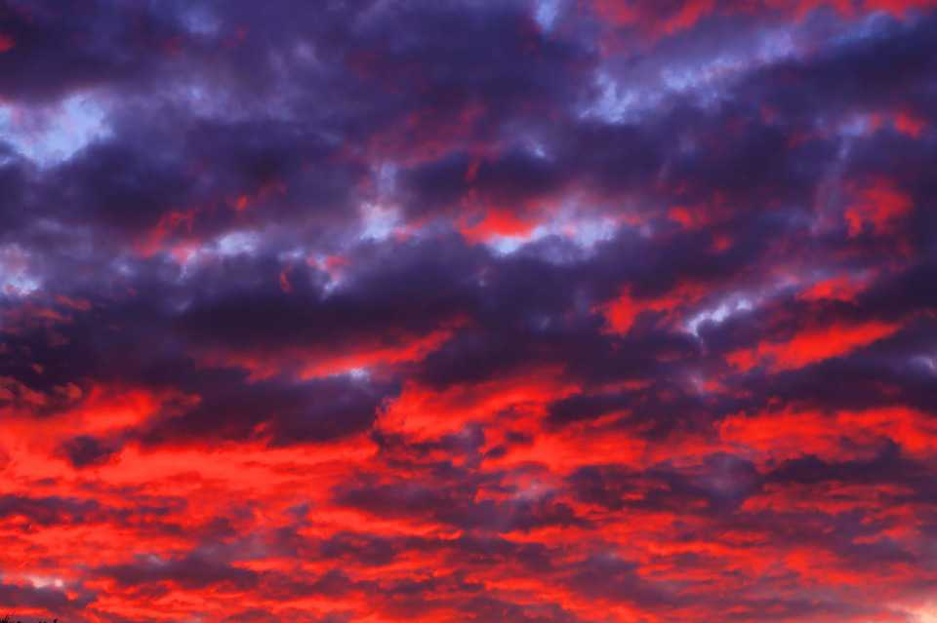
L’image que Job a de Dieu
“Tu m’as accordé vie et vigueur, tes soins ont gardé mon souffle. Mais voilà ce que tu réservais dans ton cœur, je sais ce qui était dans ta pensée : si je pèche, tu m’observes, et tu ne me tiens pas pour innocent de ma faute. ” (10:15,12-14)
“Mes jours ne sont-ils pas en petit nombre ? Qu’il me laisse ! Qu’il se retire loin de moi, et que je reprenne un peu de courage, avant que je m’en aille, pour ne plus revenir, au pays des ténèbres et de l’ombre de mort, pays de ténèbres profondes, d’obscurité totale, ombre de mort, où ne règne aucun ordre, où la lumière est comme l’obscurité.” (10:20-22)

Slide 5

Comment réagis-tu aux théories qui ont été rappelées dans l’introduction ci-dessus ? Y adhères-tu ou pas? Dans un cas comme dans l’autre, qu’est-ce que cela implique concrètement (il faut oser regarder les choses en face et en tirer les conséquences)? Partagez vos réflexions (sans vous empoigner, ni vous juger !)
Les croyants associent le nom de Dieu à toutes sortes d’événements. Compare cela à ce que Dieu dit dans le Décalogue : “Tu n’utiliseras pas mon nom en vain!” Remarque : ‘en vain’ – en hébreu, SHAV vient de la même racine que ‘shoah’ (cf. Holocauste) : ravager, détruire,…
Comment réagis-tu à l’image de Dieu telle qu’elle est suggérée par les expressions utilisées par Job ? Pour chacun des versets cités, y a-t-il des éléments auxquels toi-même tu as déjà pensés (peut-être sans oser le dire) ou que tu as déjà entendus?

Slide 6
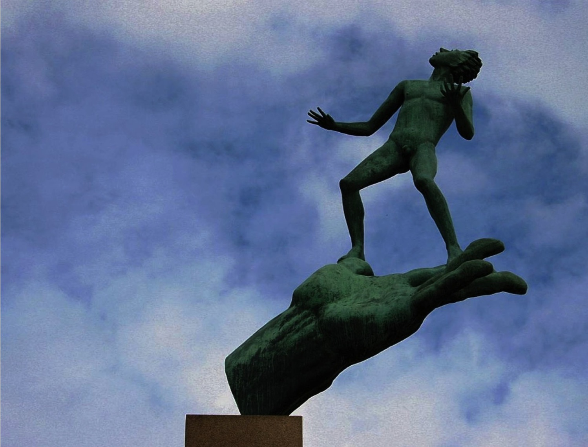
En quête de Dieu
“J’avais entendu parler de toi ” (42:5)
“C’est Dieu que j’implore de mes larmes. Puisse-t-il être l’arbitre entre l’homme et Dieu, entre l’être humain et son compagnon! ”
(16:20,21)

Slide 7
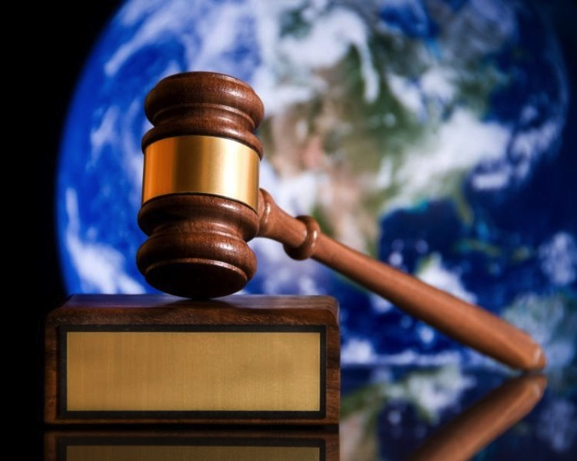
1 -2/ Dieu…
un juge hostile?
Juge en Israël
= rétablir des situations et des relations tordues
grâce
≠faveur non méritée = bienveillance, bonté, vouloir le meilleur pour quelqu’un

Slide 8
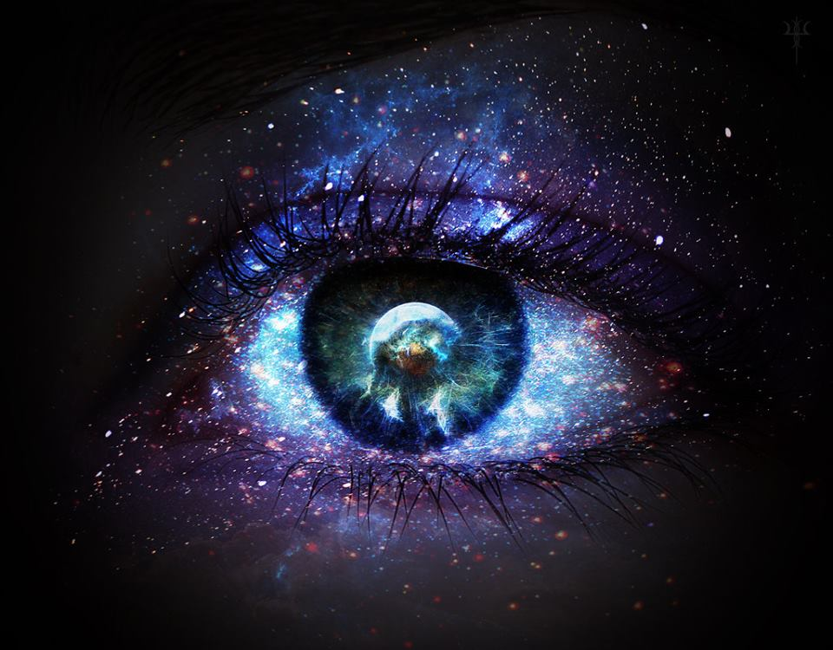
3/ Dieu est-il comme ces gens qui cherchent et voient toujours le mal en l’autre ?
“Mes pensées ne sont pas vos pensées, vos voies ne sont pas mes voies – déclaration du Seigneur. Autant le ciel est élevé au-dessus de la terre, autant mes voies sont élevées au-dessus de vos voies, et mes pensées au-dessus de vos pensées. ’’ (Esaïe 55:8,9) => compassion (v. 6-8)

Slide 9
Dans quelle mesure l’image d’un Dieu juge joue-t-elle un rôle dans ta pensée et dans ta foi? Est-ce que cela te convient (te rend heureux/heureuse)? S’agit-il alors surtout de quelqu’un qui juge et condamne, ou vois-tu cela autrement?
Voir le mauvais ou le bien… Comment réagis-tu toi-même? Que t’apprend l’exemple de Jésus, concrètement ?
As-tu déjà eu le sentiment que pour Dieu ce n’est jamais assez bien? Est-ce dû à Dieu, à nous-mêmes, à notre environnement…?

Slide 10

4/ Un dieu qui se focalise sur le péché
et la faute??
“si je pèche, tu m’observes, et tu ne me tiens pas pour innocent de ma faute. ” – Job 10:14
Péché: ≠une notion juridique (culpabilité),
= notion pratique : conséquences concrètes lorsqu’on manque le but
Dieu ne nous enferme pas dans le passé (nos fautes), il regarde vers l’avenir!
“Tu as rejeté derrière ton dos tous mes péchés.”
(Esaïe 38:17)

Slide 11
Quelle place, quel rôle la ‘culpabilité’ tient-elle dans ta pensée, ta foi, ton ressenti? Doit-elle jouer un rôle important?
Partagez vos réflexions sur les citations du rabbin H. Kushner (voir dernière page).

Slide 12
“Les enfants, d’où qu’ils soient, méritent mieux que d’être confrontés à l’image d’un Dieu qui éveille toutes sortes de sentiments de culpabilité, un Dieu qui lit dans leurs pensées et est prêt à les punir dès qu’ils pensent à quelque chose de mal. Les enfants devraient voir Dieu comme la Source de leur capacité à grandir et comme Celui qui pardonne quand ils font de leur mieux pour s’améliorer, mais s’ils n’y arrivent pas.”
“Quelque chose ne va pas quand une religion ou une image de Dieu met l’accent sur la peur et la culpabilité. Les êtres humains ne sont pas faits pour être pétrifiés par la peur ou pour se soumettre docile-ment. Ils ne peuvent être pleinement humains s’ils vivent en perma-nence dans la crainte d’avoir enfreint l’une ou l’autre règle, et d’avoir perdu ainsi l’amour de leurs parents, de leurs chefs religieux ou de Dieu.” (…) Une telle religion fait de ce monde un lieu sinistre, dur, cruel, sans joie, où l’obsession du péché chasse tout rêve de créativi-té, et où la crainte d’une punition éclipse tout espoir de récompense.

Slide 13
“J’aimerais que ce livre ait un effet libérateur, car je crois que le message essentiel de la religion est un message libérateur et non un message de contraintes et de punitions. Je crois que le message fondamental de la religion n’est pas dire que nous sommes pécheurs parce que nous ne sommes pas parfaits, mais que le défi de l’humanité est tellement complexe, que Dieu attend autre chose de nous que la perfection. La religion veut nous libérer de notre sentiment d’indignité et nous assurer que nous n’avons pas perdu l’amour de Dieu si nous avons essayé de bien vivre, même si nous avons fait moins bien que nous l’aurions espéré. (…) Peut-être est-ce là ce que la religion peut nous offrir de meilleur.”

Slide 14

5/ Un Dieu bienveillant, une illusion ?
“ Tu m’as accordé vie et vigueur, tes soins ont gardé mon souffle. Mais voilà ce que tu réservais dans ton cœur, je sais ce qui était dans ta pensée : si je pèche, tu m’observes, et tu ne me tiens pas pour innocent de ma faute. ”
“Je connais, moi, les plans que je prépare à votre intention – déclaration du Seigneur – non pas des plans de malheur, mais des plans de paix, afin de vous donner un avenir et un espoir. ” (Jer 29:11)

Slide 15
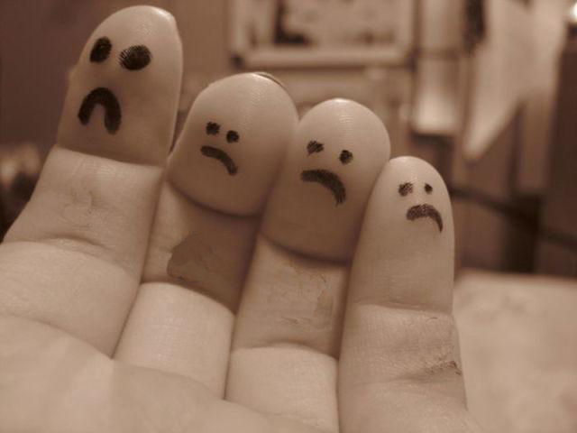
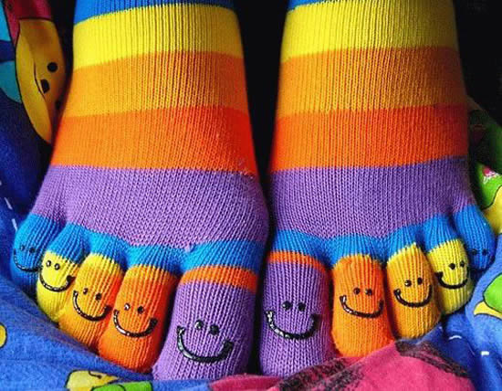
6/
“Qu’il me laisse ! Qu’il se retire loin de moi, et que je reprenne un peu de courage (litt.: joie)”
‘TOV’ (Gen 1)
= bon, bien, beau
+ agréable
qui rend heureux
=> jouir

Slide 16
Se pourrait-il que des idées ‘païennes’ sur Dieu jouent des tours à certains croyants? Des exemples?
Pas mal de jeunes pensent que Dieu (la foi, la religion) gâche le plaisir et le bonheur… Comment est-ce possible? Comment changer cela?

Slide 17
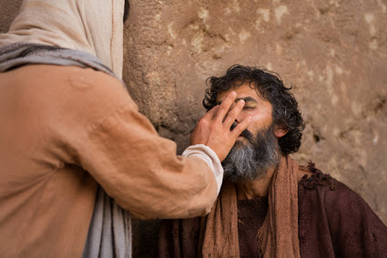
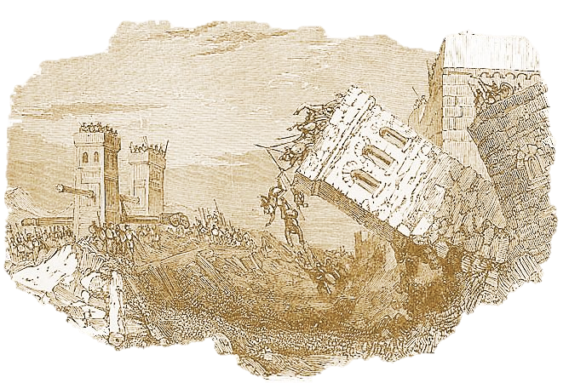
”Qui a péché, lui ou ses parents? Ni lui, ni ses parents", …C’est afin que les œuvres de Dieu se manifestent en lui ”
Jean 9
"Pensez-vous vraiment que ces gens étaient de plus grands pécheurs que tous les autres? Non, je vous le dis ! Convertissez-vous! (Luc 13)
Partagez vos réflexions sur ces 2 récits évangéliques: que nous enseignent-ils?

Slide 18
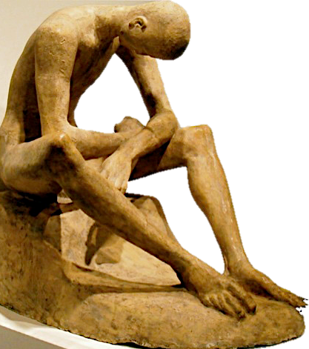
La vie est injuste…
Il n’y a pas toujours des réponses satisfaisantes
“Ce qui est courbé, on ne peut le redresser, ce qui fait défaut ne peut être compté” (Pred 1:15)
  En quête de sens de la vie (aussi) dans la souffrance
Partagez des idées qui peuvent aider à mieux gérer et supporter les coups durs et la souffrance. Y a-t-il des passages bibliques qui peuvent aider, être utiles? Pouvons-nous nous aider mutuellement ?

